Slide 1
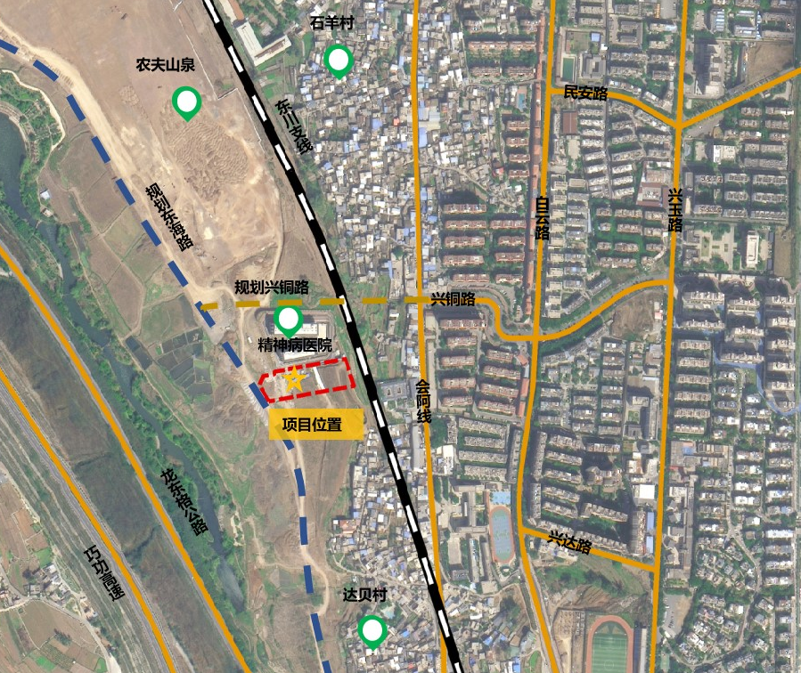
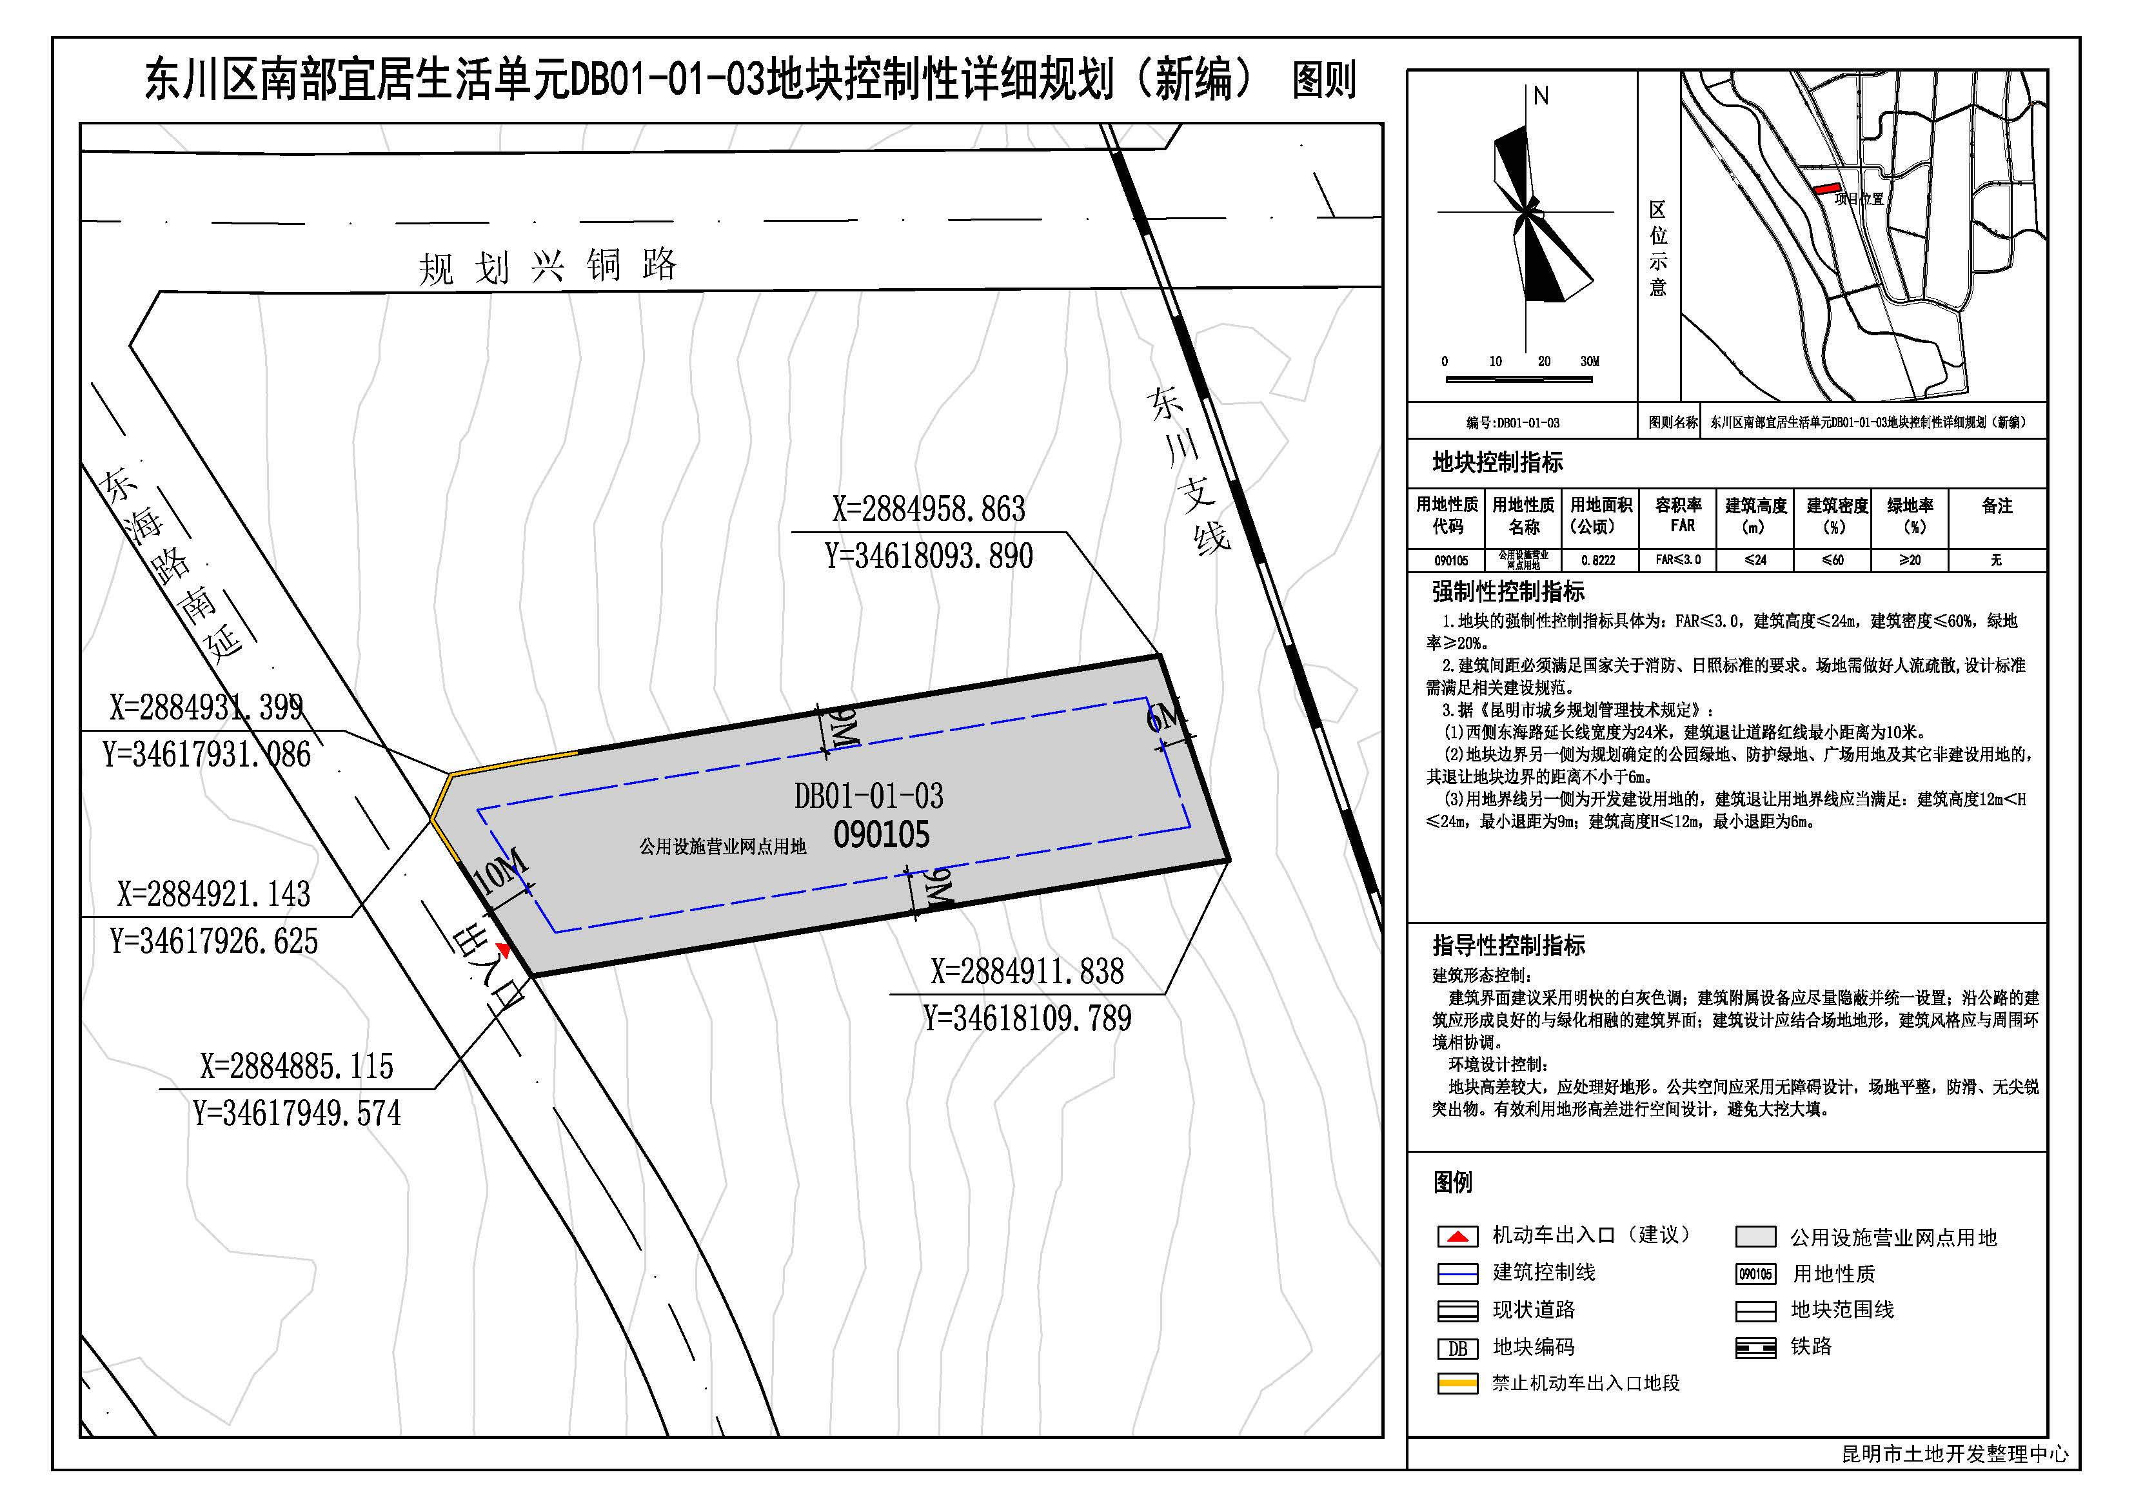
《东川区南部宜居生活单元DB01-01-03地块控制性详细规划（新编）》
批前公示
公示说明： | 为了指导东川区地块的开发建设，统筹安排规划范围内的土地使用和各项建设，保障东川区绿色交通发展，为东川区绿能物流综合服务项目地块开发建设提供依据，依据《昆明市东川区国土空间总体规划（2021-2035年）2026年度动态维护》商业用地划定范围，编制此详细规划。
公示途径： | 昆明市东川区人民政府网。
公示时间： | 2026年8月31日—2026年9月29日
意见反馈： | 若对本规划有异议者，请于公示期内致电0871-62151658；或将意见建议邮寄至区自然资源局，并请注明“《东川区南部宜居生活单元DB01-01-03地块控制性详细规划（新编）》批前公示”字样
规划简介
区位图
规划将东川区绿能物流综合服务项目地块的功能定位为公用设施营业网点用地，进一步补齐新能源基础设施短板，保障农夫山泉厂区物流配套、助力区域交通运输绿色低碳转型。规划明确土地使用及用地管控，规定开发强度：容积率不应超过3.0，建筑密度不应超过60%，建筑高度不应超过24米，绿地率大于等于20%，建筑间距控制和建筑退让控制应符合国家、地方相关法律法规及《昆明市城乡规划管理技术规定》；对风貌塑造、综合交通、市政公用设施等内容进行引导性控制。规划为东川区绿能物流综合服务项目地块开发建设提供依据，促进东川区绿能物流与经济社会可持续发展。
详细规划用地规划指标表
地块编号 | 用地代码 | 用地性质 | 用地面积（公顷） | 容积率 | 建筑密度（%） | 建筑限高（米） | 绿地率（%） | 配套设施 | 用地状态 | 用地兼容 | 备注
DB01-01-03 | 090105 | 公用设施营业网点用地 | 0.8222 | FAR≤3.0 | ≤60 | ≤24 | ≥20 | — — | 未建 | - | -
昆明市东川区人民政府 昆明市东川区自然资源局

